Slide 1


ĐẠI HỌC QUỐC GIA TP HCM
TRƯỜNG ĐẠI HỌC CÔNG NGHỆ THÔNG TIN
Đồ án Internet và công nghệ Web:
Website nghe nhạc trực tuyến Gomusic
GVHD: ThS.Võ Tấn Khoa
Nhóm 4
Huỳnh Ngọc Quân – 18521284
Đặng Văn Nhân – 18521172
Lê Minh Phước – 18521262
Nguyễn Lê Minh – 18521106
Trần Nhật Nam – 18521132
1

Slide 2


Giới thiệu đề tài
Website âm nhạc GoMusic
2

Slide 3

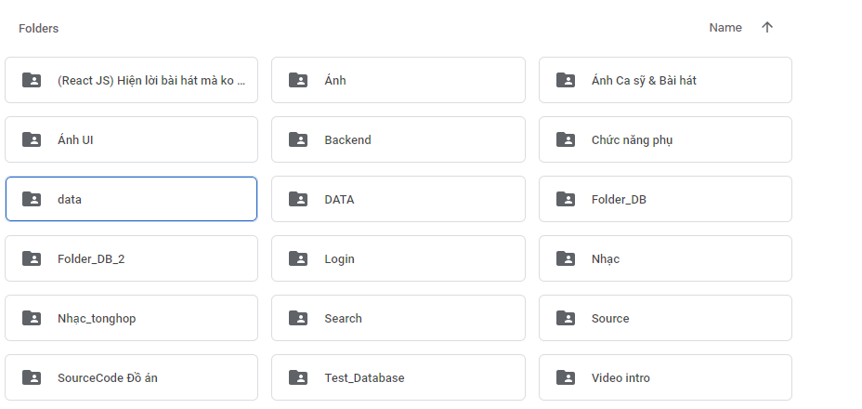
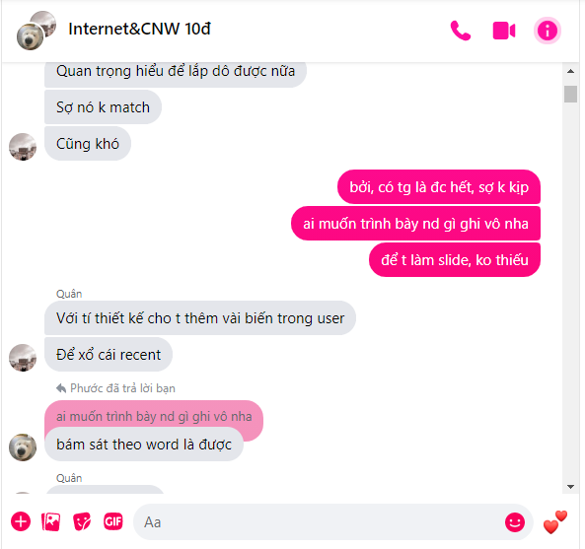
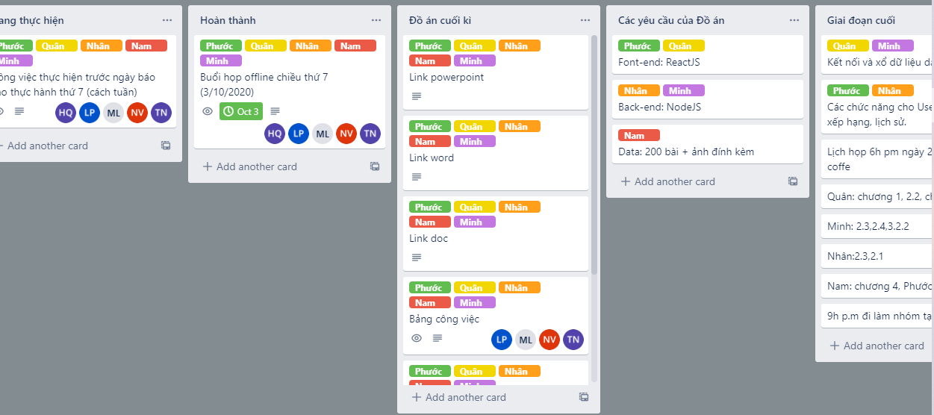
Quá trình làm việc
Phân chia công việc
Chọn công nghệ backend, csdl
Tìm hiểu, chuẩn bị dữ liệu
Chạy chương trình, sửa lỗi
Tổng hợp, hoàn thiện
3

Slide 4

Khảo sát thực tế
4

Slide 5
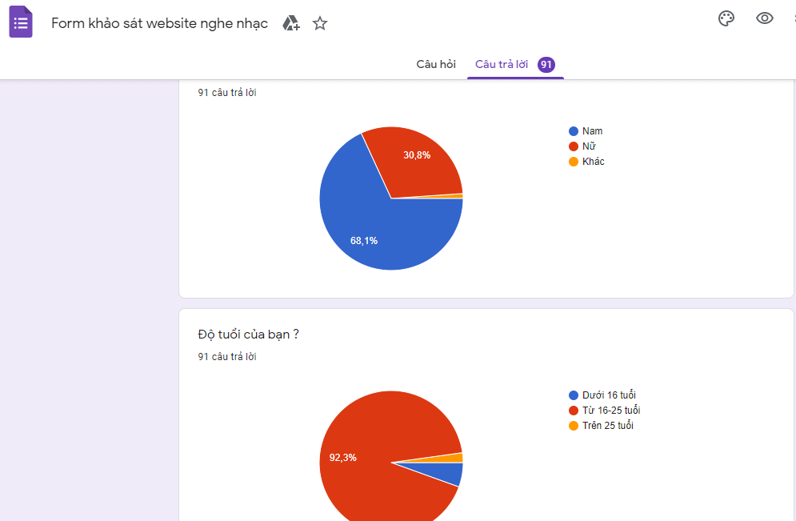
24,2%
94,5%
Giới tính
68,1%
30.8%
Thường tải nhạc
Thường nghe nhạc
5

Slide 6

Trang web thường nghe
Spotify
Youtube
Chiếm 12,1 %
Chiếm 44%
Soundcloud
Zingmp3
Chiếm 14,3%
Chiếm 18,7%
6

Slide 7

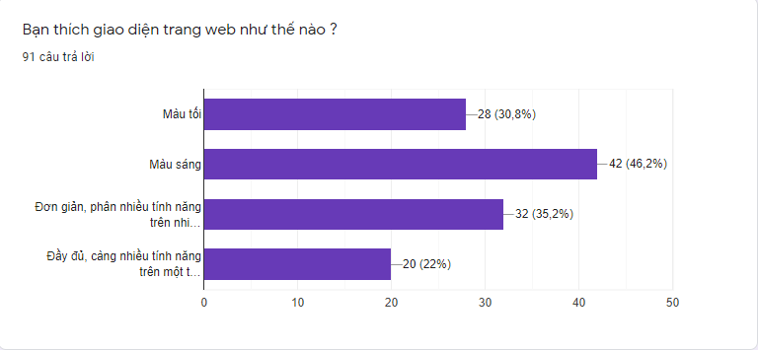
Giao diện trang web
NCT
( 11%)
SoundCloud
( 17,6%)
Zing MP3( 26,4%)
Youtube( 18,7%)
Spotify( 25,3%)
7

Slide 8


Tính năng yêu thích
Bài hát gần đây( 52,7%)
Tự tạo playlist( 46,2%)
Thêm vào d/s yêu thích( 40,7%)
Bài hát liên quan( 31,9%)
Bảng xếp hạng ( 27,5%)
8

Slide 9
Khảo sát thực tế
17,6%
Phân loại bình luận
52,7%
Tính năng muốn bổ sung thêm
Bài nào dislike sẽ không xuất hiện nữa
37,4%
Quy định số lần lặp
48,4%
Tự đề cử bài hát liên quan
9

Slide 10
Khảo sát thực tế
29,7%
Thông báo
85,7%
Tính năng gây khó chịu
Quảng cáo
20,9%
Nâng cấp lên premium
1,1%
Bắt đăng nhập
10

Slide 11
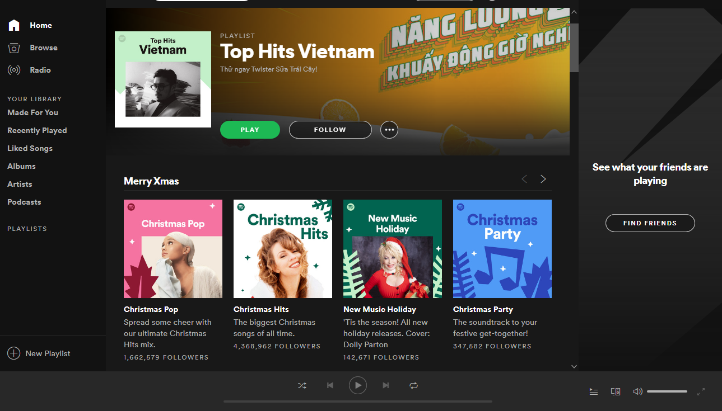
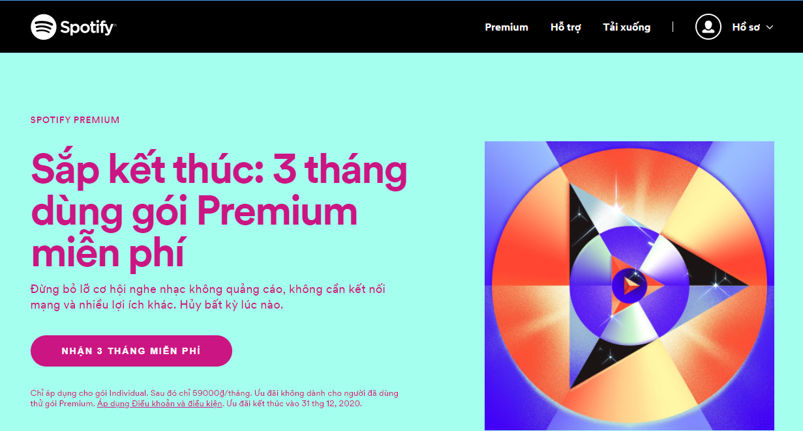
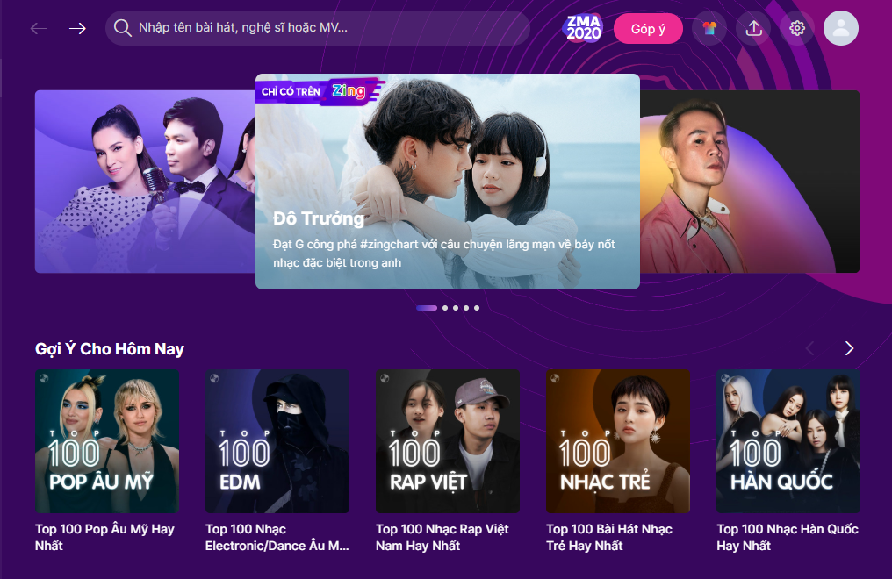
11

Slide 12
Thiết kế
Giao diện
Tính năng
Màu sáng, đơn giản, tính năng phân trên nhiều trang
Đăng ký, đăng nhập, đăng xuất
Phát triển nhiều loại giao diện và chế độ để tùy chọn
Tìm kiếm
Chọn ảnh chất lượng cao
Tạo playlist, danh sách yêu thích
Sử dụng các hiệu ứng đơn giản, hiệu quả.
Các tính năng yêu thích đã khảo sát
12

Slide 13

Công nghệ sử dụng trong Gomusic
13

Slide 14
MongoDB
MongoDB Là một noSQL database hot nhất hiện nay. MongoDB thường đi với Mongoose – một library để giao tiếp với MongoDB dễ dàng hơn
Mern Stack
ExpressJS
M.
E.
R.
N.
web framework được xây dựng bằng Javascript chạy trên nền Node.js. Hỗ trợ thêm nhiều tính năng như: routing, middlewares, template engines,
ReactJS
Là các công nghệ liên quan đến javascript hiện đang hot nhất hiện nay
React là thư viện frontend được viết bằng Javascript, nó là hàng của Facebook đang rất hot hiện nay
NodeJS
Nodejs là một môi trường máy chủ mã nguồn mở. Nodejs tạo ra được các ứng dụng có tốc độ xử lý nhanh, realtime.
GoMusic
14

Slide 15
NodeJS là một nền tảng được xây dựng trên JavaScript.
ExpressJS là một Framework nhỏ, nhưng linh hoạt của NodeJS.
Nhờ cơ chế bất đồng bộ (non-blocking), NodeJS có thể xử lý nhanh và nhiều kết nối cùng lúc.
Express & NodeJS
Cộng đồng người dùng lớn.
Dễ đồng bộ với ReactJS
Dễ dàng mở rộng, nâng cấp, phát triển website.
15

Slide 16

MongoDB
Là CSDL noSQL hàng đầu hiện nay nhanh và dễ dàng mở rộng.
Kiểu Document. “_id” tự tạo duy nhất cho mỗi document.
Dữ liệu dạng JSON/CSV.
Mongoose giúp dễ dàng kết nối.
16

Slide 17
Thư viện
Nodemon
EJS
Axios
Mongoose
Multer
17

Slide 18
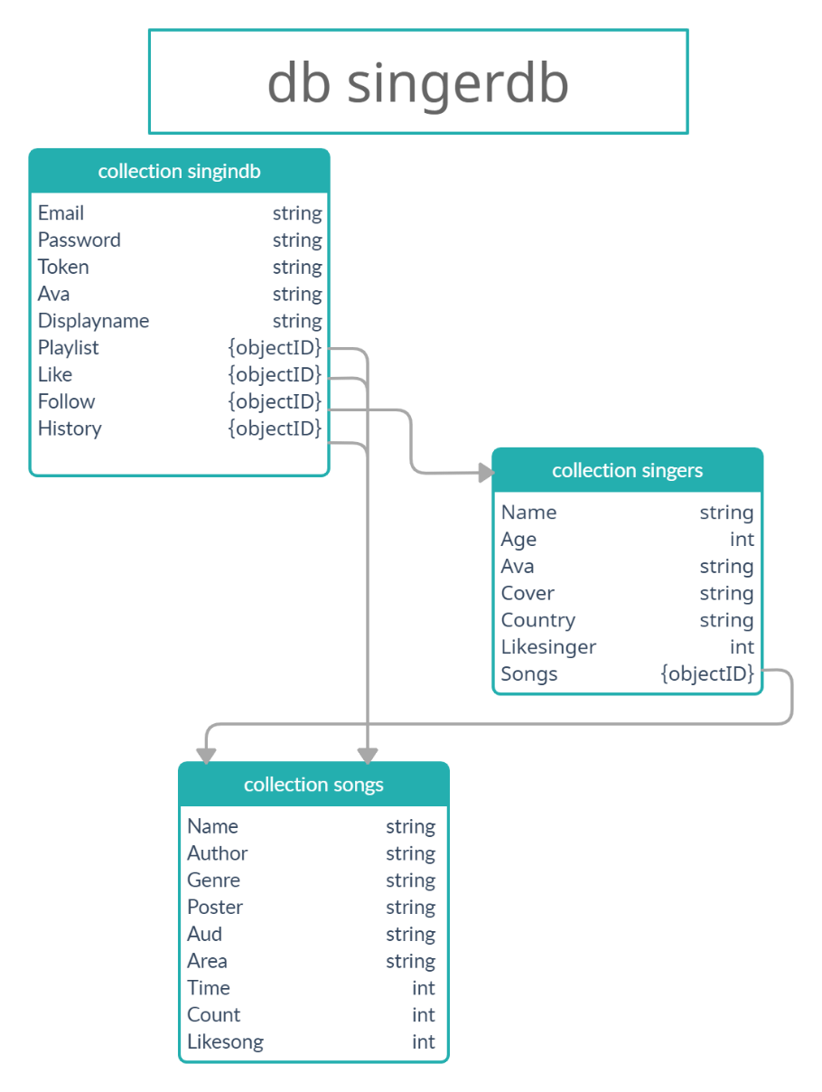
Thiết kế CSDL Gomusic
18

Slide 19
Mô hình MVC
MongoDB
Model
View
Controller
Browser
19

Slide 20
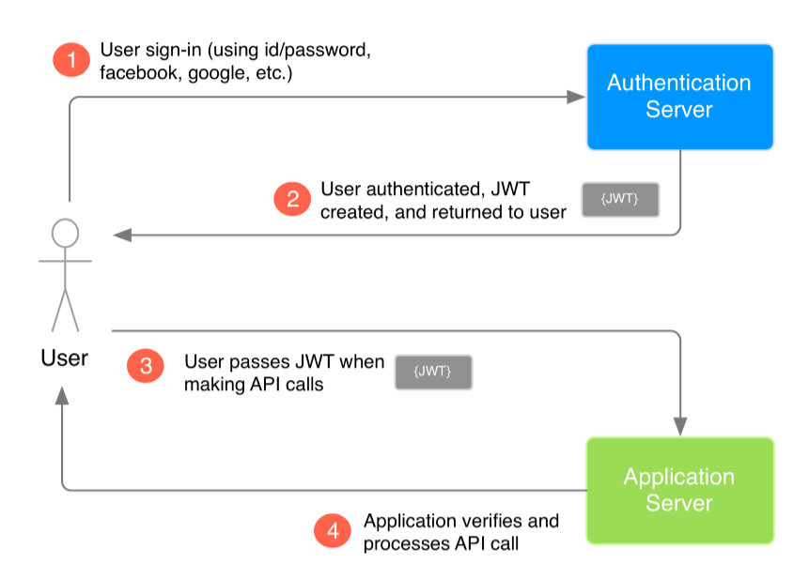
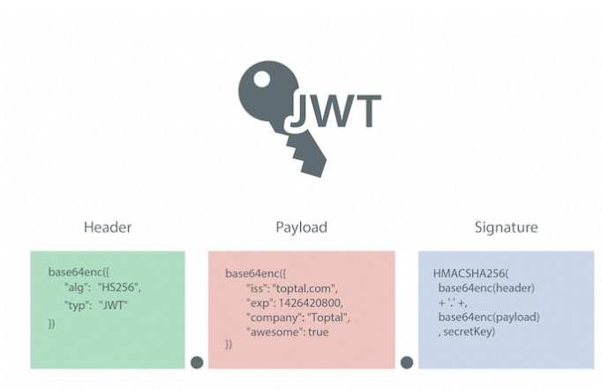
Json Web Token
20

Slide 21


Tiến hành xây dựng hệ thống
21

Slide 22
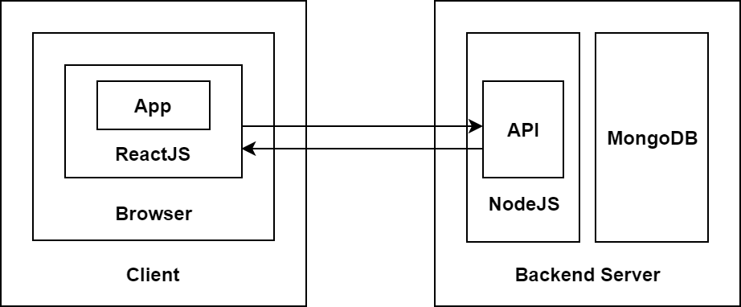
Mô hình client-server
22

Slide 23
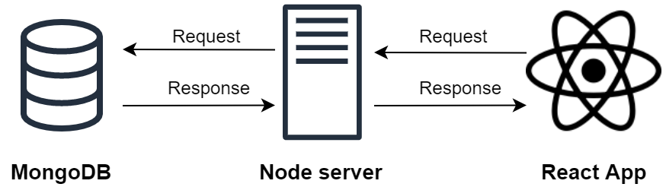
Mô hình hoạt động backend
23

Slide 24
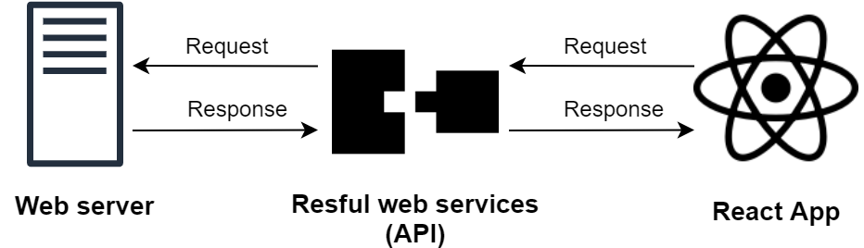
Mô hình hoạt động client
24

Slide 25
Các giai đoạn phát triển trang web
Khảo sát, lập kế hoạch
Phân tích
Thiết kế
Xây dựng
Chạy thử
Nghiệm thu, công bố kết quả
25

Slide 26
Chức năng của GoMusic
Phát, dừng
bài hát
Thêm bài hát từ CSDL
Xóa bài hát từ CSDL
Cập nhật thông tin ca sĩ
Đăng ký
tài khoản
Bảng xếp hạng BH
Lọc bài hát
theo thể loại
Tìm kiếm
Đăng Xuất
Đăng nhập
26

Slide 27
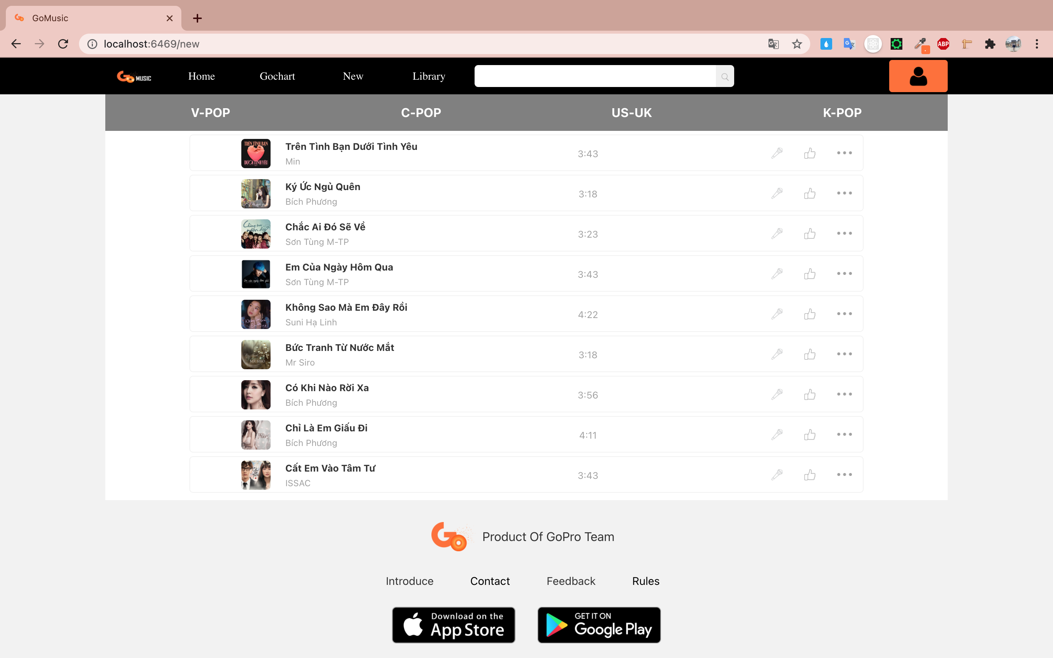
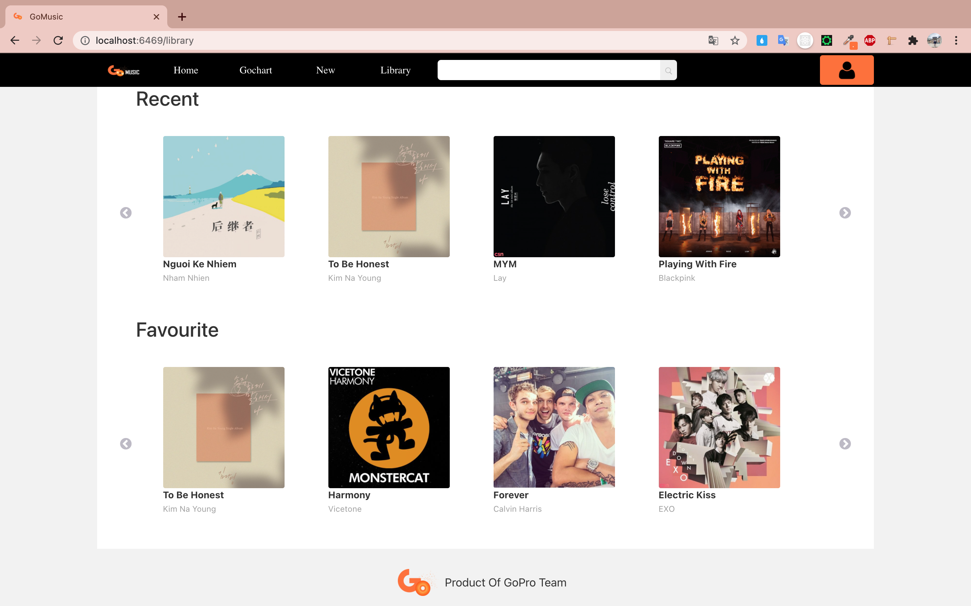
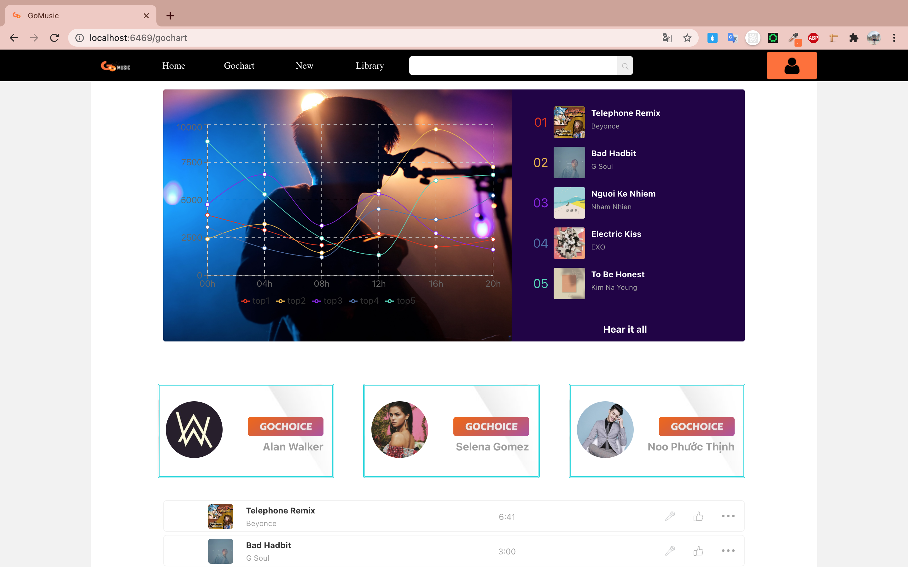
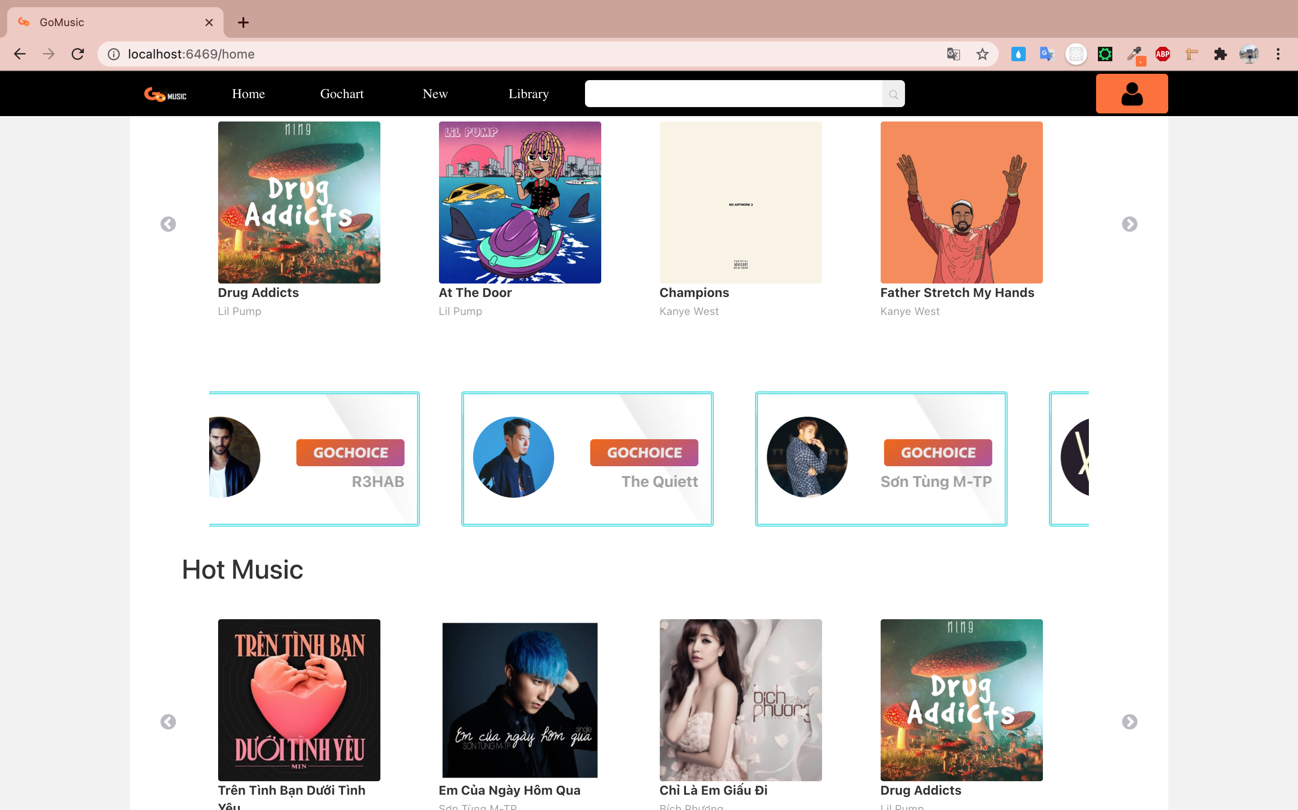
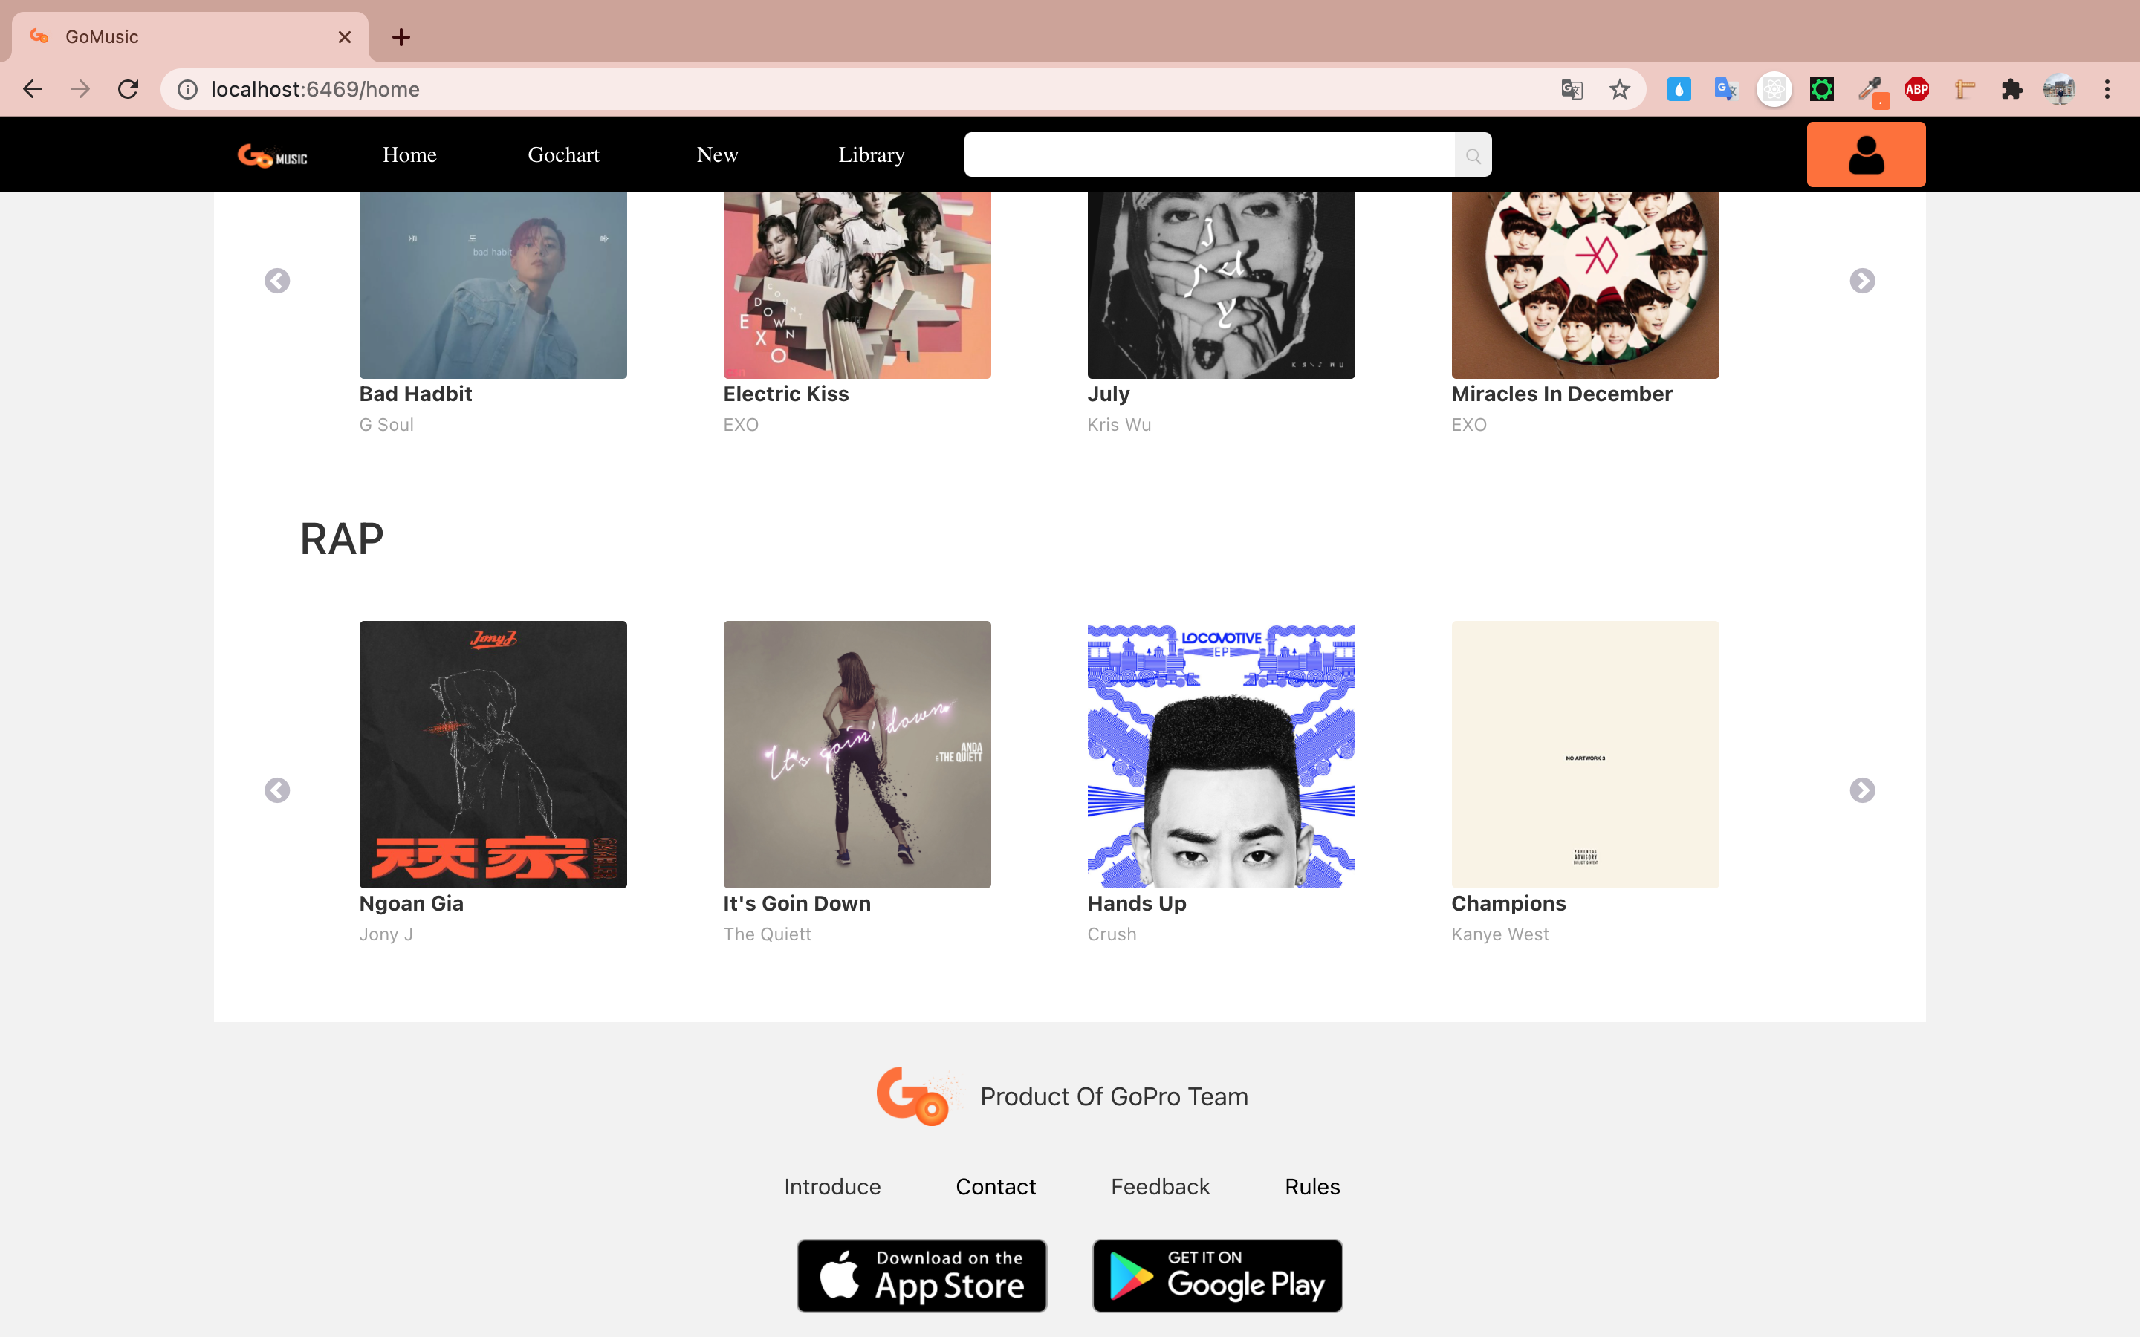
Kết quả đạt được
27

Slide 28
Kế hoạch phát triển sản phẩm
03
28

Slide 29
—Slogan Gomusic
“”
29

Slide 30
B
C
Khó khăn
Giải pháp
Nhiều công nghệ, kiến thức mới
Tiếp tục duy trì học hỏi
Các phần tách biệt nhau, khó kết hợp
Hỗ trợ, giúp đỡ lẫn nhau
30

Slide 31
Các tính năng cần bổ sung
Phân loại bình luận
BXH realtime
Quy định số lần lặp cho bài hát
Đề xuất bài hát liên quan
Thêm vào play list
Bài hát nghe gần đây
31

Slide 32
Mở rộng sản phẩm
Tạo tên miền online
Ứng dụng thêm các công nghệ
Marketing
32

Slide 33


Cảm ơn
Thầy và các bạn
Đã chú ý lắng nghe
33

Slide 34

Câu hỏi và trả lời
34

